Slide 1
ГБУ ДО КО «ОБЛАСТНОЙ ЦЕНТР ДОПОЛНИТЕЛЬНОГО ОБРАЗОВАНИЯ ДЕТЕЙ ИМ. Ю.А. ГАГАРИНА»
РЕГИОНАЛЬНЫЙ МОДЕЛЬНЫЙ ЦЕНТР ДОПОЛНИТЕЛЬНОГО ОБРАЗОВАНИЯ ДЕТЕЙ
НА СЦЕНЕ
ПРОЕКТ СЕТЕВОГО ВЗАИМОДЕЙСТВИЯ
ПО РАЗВИТИЮ ШКОЛЬНЫХ ТЕАТРОВ
КАЛУЖСКОЙ ОБЛАСТИ

Slide 2
ПРОЕКТ «НА СЦЕНЕ» – ЭТО…
Взаимодействие образовательных и других организаций
с целью повышения качества образования в области детского театрального творчества благодаря использованию материально-технических и кадровых ресурсов партнера.
Эксперты театрального творчества
Школы
Калужской области
2

Slide 3
ЗАДАЧИ ПРОЕКТА
Поиск партнеров для сотрудничества в обеспечении профессиональной помощи педагогам и детям, занимающимся театральным творчеством
Предоставление материально-технических и кадровых ресурсов
ГБУ ДО КО «ОЦДОД им. Ю.А.Гагарина» для постановки и показа спектаклей школьным театральным коллективам, не имеющим необходимого для этого оборудования и инфраструктуры
Развитие профессиональных и личностных компетенций педагогов
Включение в организацию образовательной деятельности родителей и учащихся
Выявление творческого потенциала обучающихся и педагогов
Помощь по созданию у детей положительного опыта выхода на сцену для дальнейшего развития мастерства
Приобщение обучающихся к драматургии и театральному искусству, культурным ценностям, равитие интереса к театральному искусству
Организация обмена опытом для педагогов
3

Slide 4
СУЩНОСТЬ ПРОЕКТА
В рамках Проекта школьные театральные коллективы показывают свои спектакли на сцене
ГБУ ДО КО «ОЦДОД им. Ю.А. Гагарина», обучающиеся общеобразовательных организаций
и родители выступают зрителями спектаклей, участники Проекта получают обратную связь
от приглашенных экспертов и зрителей посредством обсуждения после просмотра спектакля
4

Slide 5
ВАРИАНТЫ УЧАСТИЯ ШКОЛЫ В ПРОЕКТЕ
Показ театральной постановки школьным театром
Просмотр обучающимися театральной постановки и участие в обсуждении спектакля, мастер-классах
Участие руководителя театра в качестве эксперта
8

Slide 6
ПЛОЩАДКА ПРОЕКТА
Профессиональная сцена
Специальное
оборудование
108
Специалисты: методисты, педагоги-организаторы, педагоги доп.образования по театральному творчеству, звукооператор и осветитель, дизайнер.
мест
в зале
ГБУ ДО КО «ОЦДОД им. Ю.А. Гагарина» - г. Калуга, ул. К.Маркса, д. 1
5

Slide 7
МЕТОДИЧЕСКОЕ СОПРОВОЖДЕНИЕ ПРОЕКТА
Подготовка документов (соглашения о сотрудничестве со школами, информационные письма, согласование даты и времени проведения мероприятия с театральным коллективом)
информационная рассылка о проведении мероприятия в образовательные организации Калужской области
медиасопровождение мероприятий Проекта: публикации афиш и информации в социальных сетях (официальное сообщества регионального модельного центра Калужской области Вконтакте);
сбор заявок образовательных организаций на просмотр спектакля;
сопровождение и работа с театральным коллективом, осуществляющим показ спектакля;
подготовка помещения для проведения мероприятия;
составление сценария (конспекта) мероприятия.
2

Slide 8
СОДЕРЖАНИЕ МЕРОПРИЯТИЙ ПРОЕКТА
Показ спектаклей
Обсуждение спектаклей по методике безоценочного интервью
Мастер-классы по актерскому мастерству, показы спектаклей учебными театрами
8

Slide 9
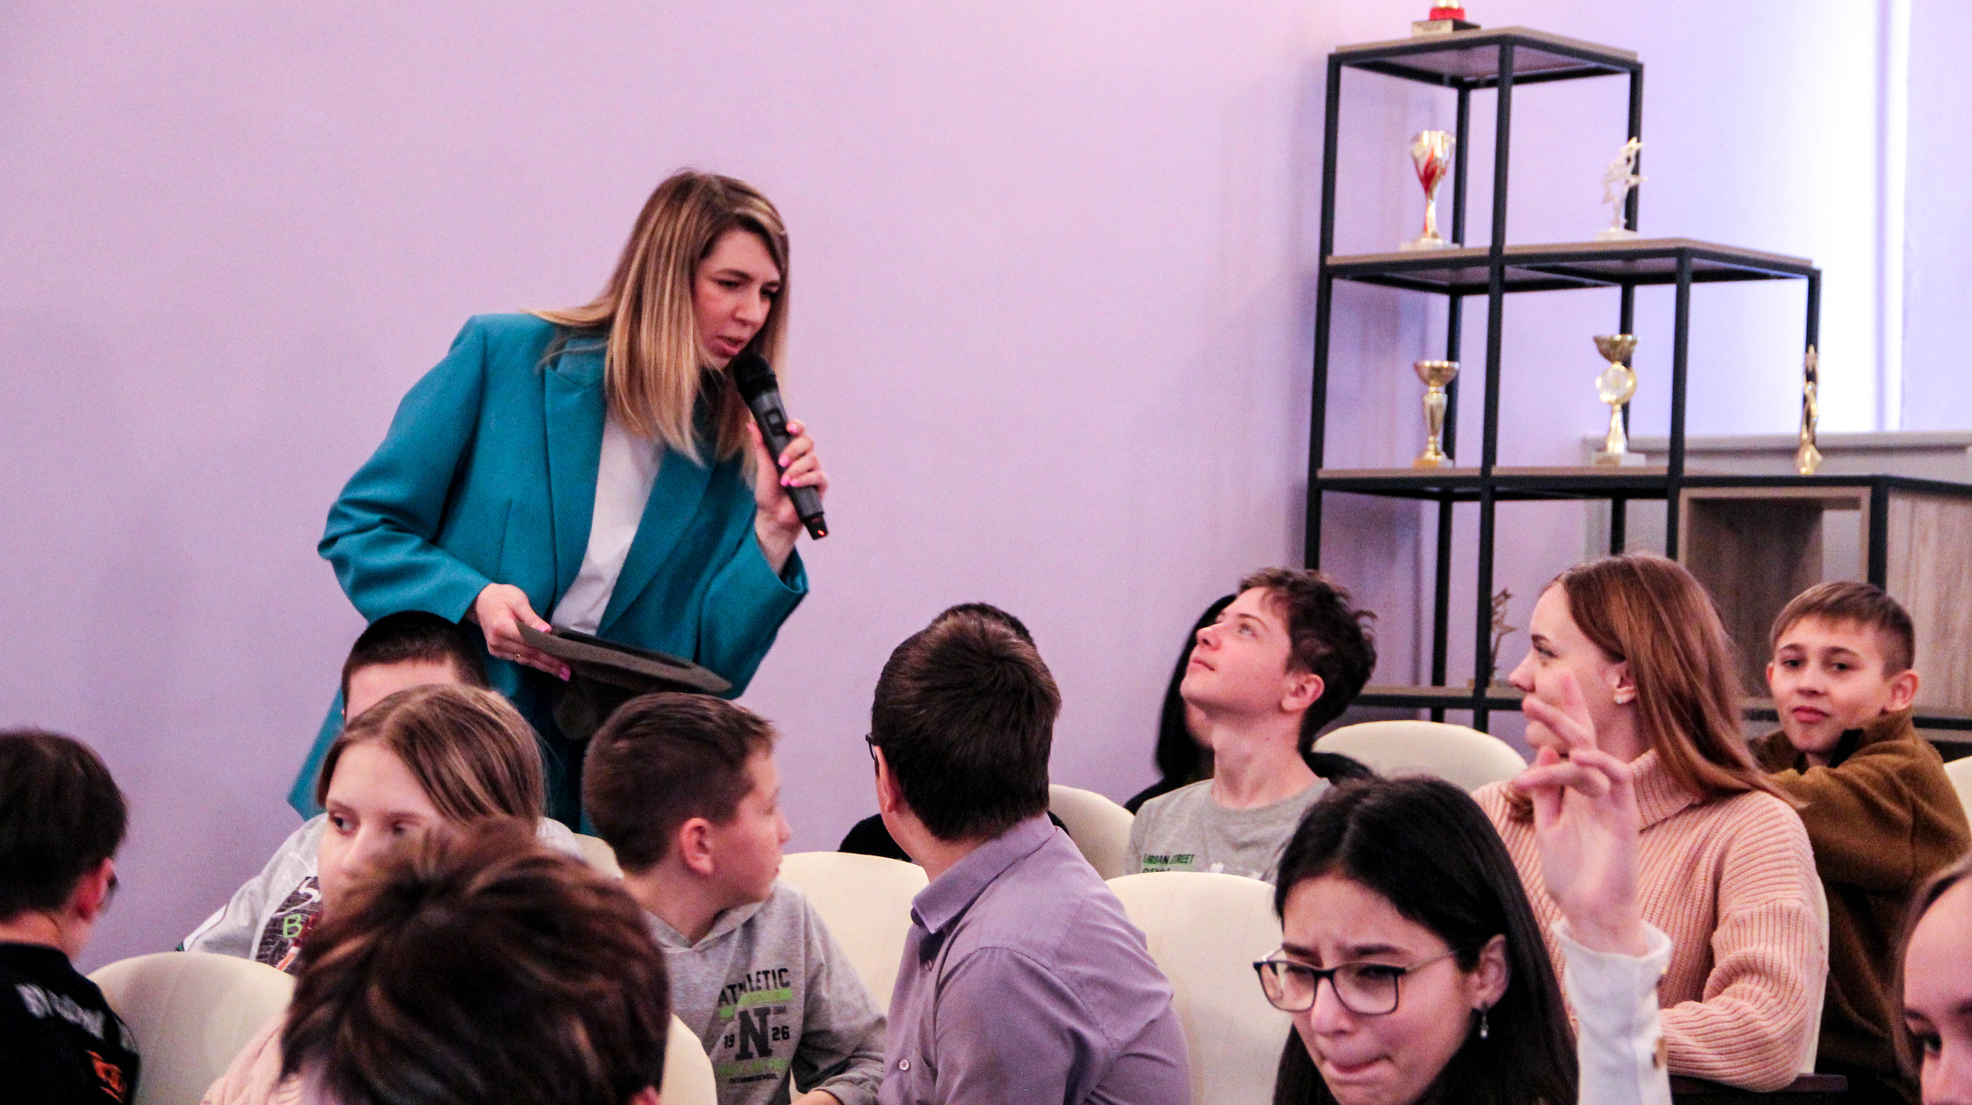

Slide 10
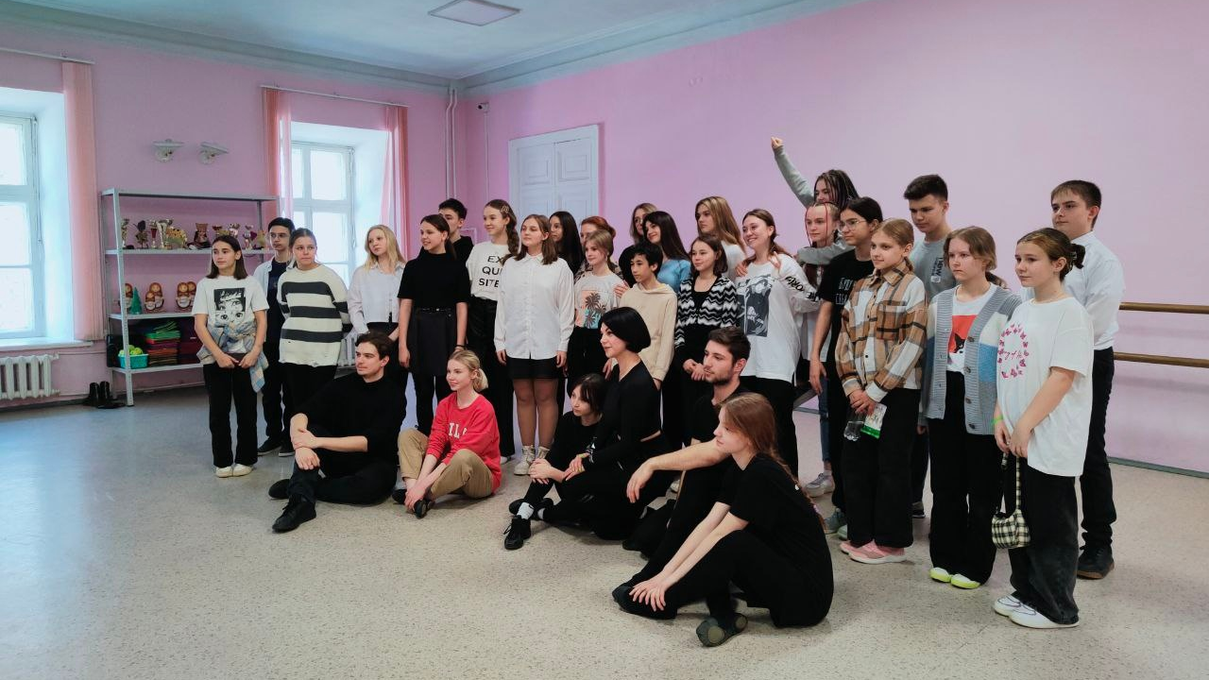

Slide 11
РЕЗУЛЬТАТЫ ПРОЕКТА «НА СЦЕНЕ»
ПЕРВЫЙ СЕЗОН
НОЯБРЬ 2022 – АПРЕЛЬ 2023
10
школьных театров КО выступили
773
человека стали зрителями спектаклей
<70
юных актеров
дебютировали на сцене
7

Slide 12
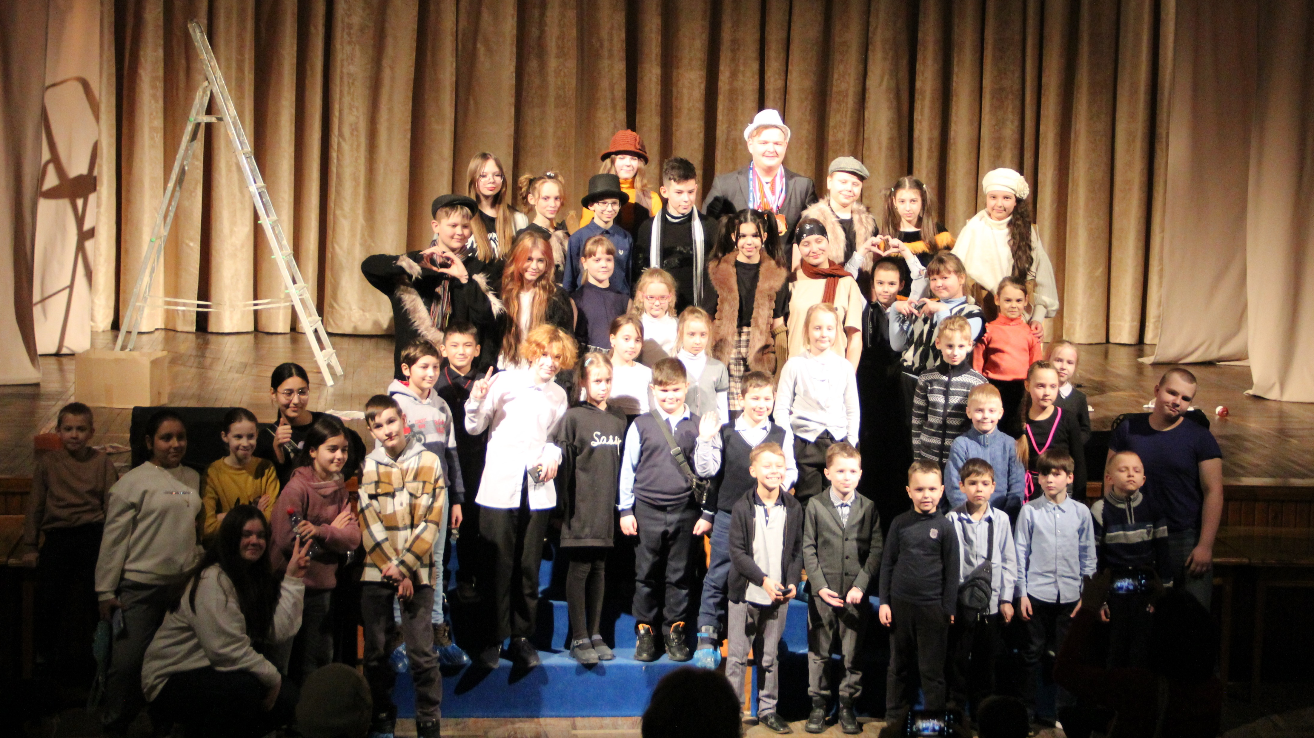

Slide 13
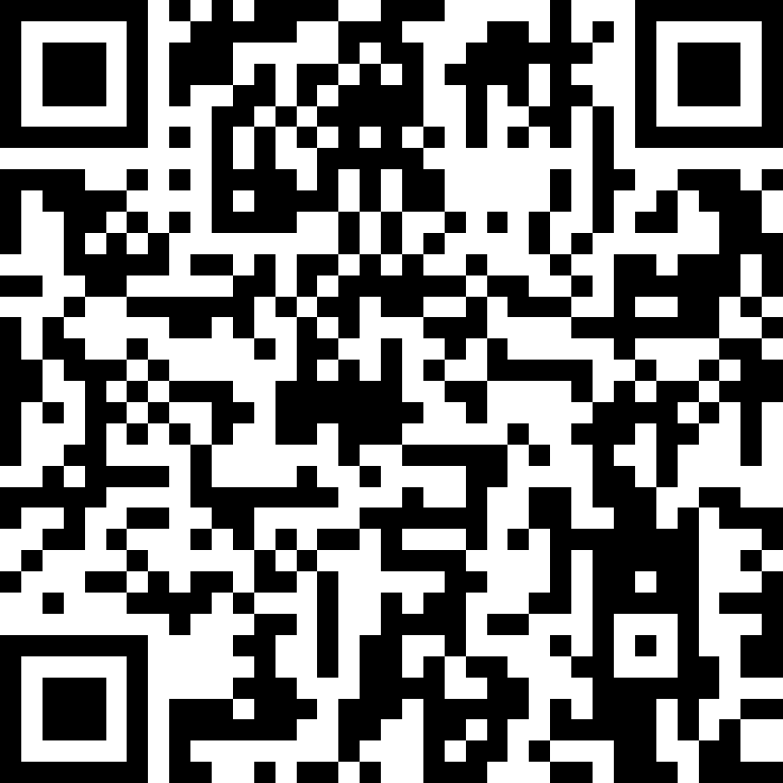
КОНТАКТЫ
Смотреть методические материалы:
Коврежникова Ульяна Алексеевна
8 (4842) 56-28-31
e-mail: ms-ocdod@yandex.ru
13

Slide 14
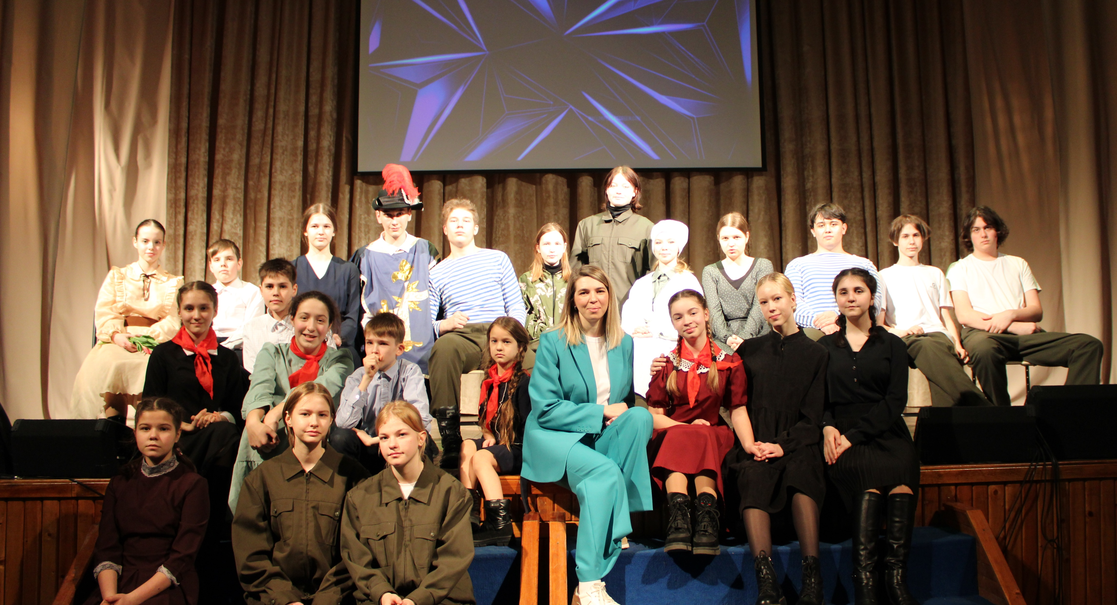
СПАСИБО ЗА ВНИМАНИЕ!

